Slide 1
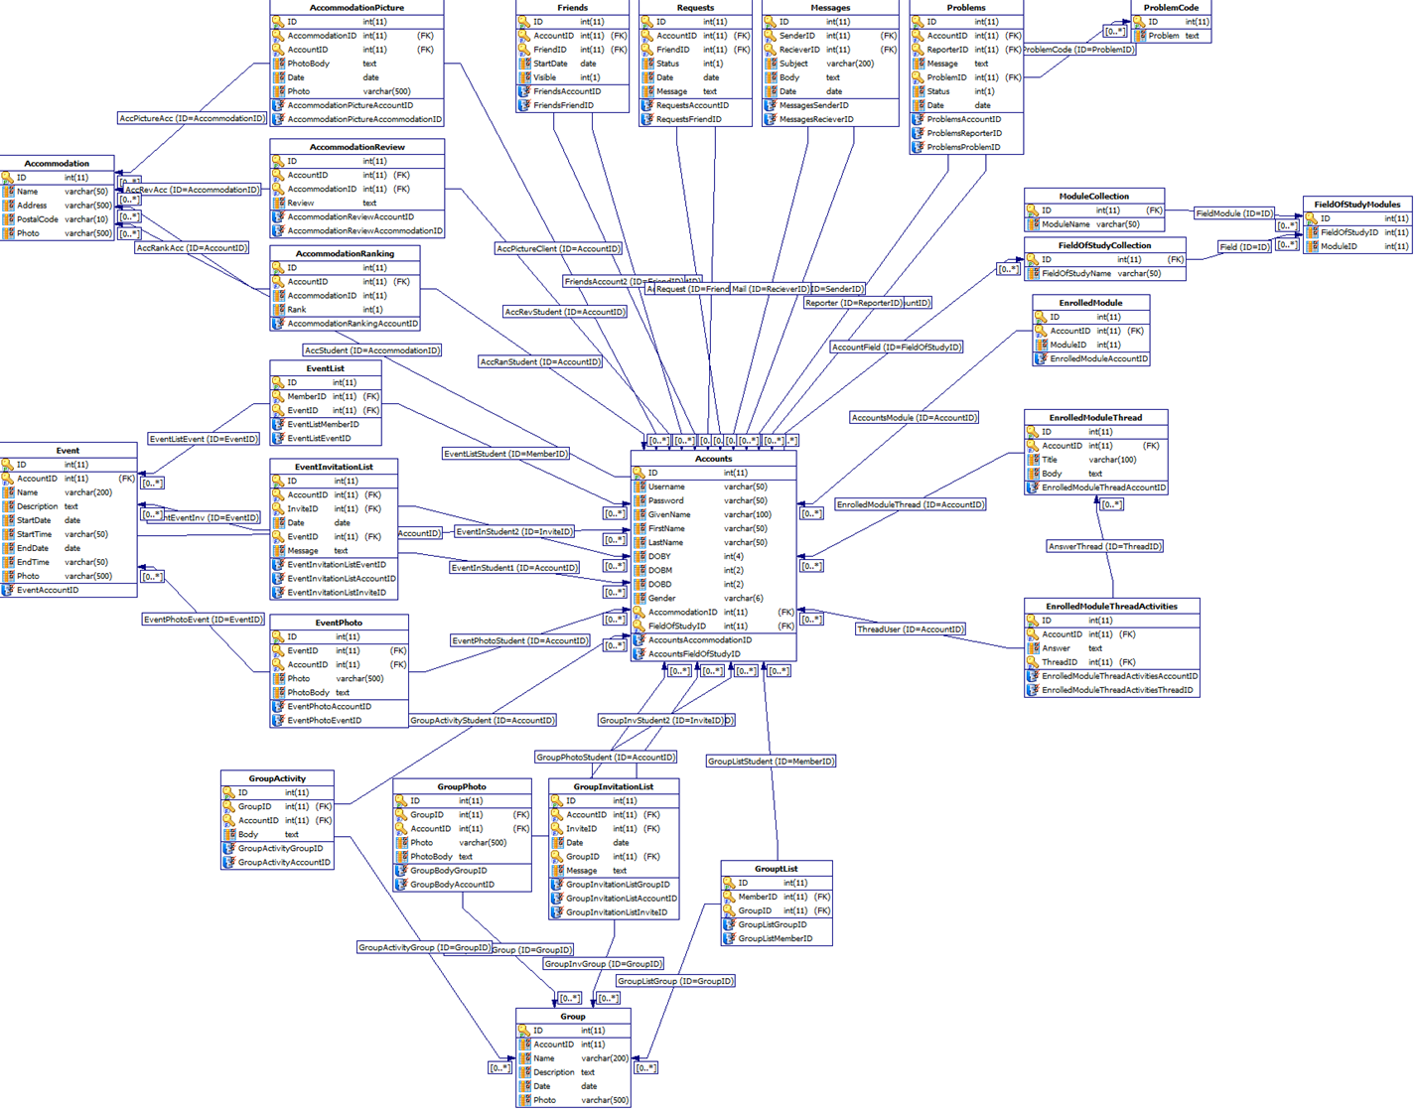
Semaine 2
Modélisation logique / relationnelle
😨🙈

Slide 2
Sommaire 📃
Conceptuel -> Logique 🐛🦋
Clés 🔑

Slide 3
Conceptuel -> Logique
Passer du modèle conceptuel au modèle logique
C’est l’étape qui précède la création de la base de données physique.
On détermine la structure de chacune des tables.
On détermine les clés primaires et étrangères qui permettront de concrétiser les liens entre les tables et leurs données.
Si notre modèle conceptuel est cohérent et complet, c’est un excellent point de départ pour construire le modèle logique.
Malgré tout, ce processus ne sera pas qu’une simple recette automatique : nous devrons parfois faire des choix et adresser des problématiques.
Une fois le modèle logique terminé, nous pourrons créer la base de données et ses tables. (Semaine 3)

Slide 4
Conceptuel -> Logique
Passer du modèle conceptuel au modèle logique
Dans les diapos qui suivent, nous allons aborder les recettes généralement utilisées pour convertir le modèle conceptuel en modèle logique.
Entités et attributs
Relations
Composition et agrégation
Généralisation et spécialisation

Slide 5
Conceptuel -> Logique
Entité -> Table
Attributs atomiques 🤏
En vue d’être encore mieux préparés pour créer les tables physiques, on préférera retirer les accents et les espaces des attributs dès maintenant.
On doit s’assurer que chaque propriété reste facile à comprendre. (No de téléphone peut devenir NoTel, mais pas NT !)
Entité conceptuelle
Entité logique
Exemple : on a simplement réécrit tous les attributs atomiques.

Slide 6
Conceptuel -> Logique
Entité -> Table
Dans la majorité des cas, il faudra munir la table d’une clé primaire. 🔑
C’est-à-dire un identifiant unique et stable pour que chaque rangée de données puisse être distinguée des autres.
Nous avons le choix entre une clé naturelle, une clé artificielle ou une clé composée.
Les « attributs clé » que nous avons identifiés dans le modèle conceptuel pourraient devenir des clés primaires, mais pas forcément.
Clé naturelle 🔑🌳
Sa valeur est unique dans la table.
Sa valeur ne peut pas être vide. (not null)
Ce n’est pas une donnée sensible, car la clé primaire sera souvent utilisée dans des requêtes / jointures. (Ex. un NAS, c’est sensible !)
Sa valeur est stable. (Ne changera pas)
Sa valeur est simple ou courte. (Un entier positif c’est le mieux)
Exemple : chaque étudiant possède un Matricule unique. C’est parfait pour distinguer les étudiants de la table.

Slide 7
Conceptuel -> Logique
Entité -> Table
Clé artificielle 🔑🧰
Si aucun attribut de l’entité ne se prête bien au rôle de clé primaire, on peut ajouter une nouvelle propriété qui remplira ce rôle.
Souvent, on utilise seulement des clés artificielles.
Cela fait des « liens » moins intuitifs entre les données mais cela permet d’augmenter la performance de la BD.
Exemple : Pour la table Client, nous avons « créé » la propriété ClientID, qui sera tout simplement un nombre entier positif auto-incrémenté et unique pour chaque client.
Et si on avait simplement utilisé le nom ID ? Ce n’est pas dramatique, mais lors de jointures, cela peut générer des conflits et donc des renommages. De plus, cela pourrait rendre des clés étrangères moins lisibles dans d’autres tables si on leur donne le même nom.

Slide 8
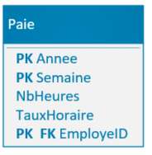
Conceptuel -> Logique
Entité -> Table
Clé composée 🔑🐙
Dans certains cas, seule la combinaison de plusieurs propriétés rend unique une rangée. Cette combinaison de propriétés peut donc servir de clé primaire composée. (Fréquent dans les tables de liaison qui seront vues plus loin)
Exemple :
« Les paies sont représentées par un numéro d’employé, l’année, la semaine (nombre de 1 à 52), le nombre d’heures travaillées et le taux horaire de l’employé. »
• EmployeID n’est pas une donnée unique : toutes les autres paies de l’employé auront cette valeur. Notons que c’est d’ailleurs une clé étrangère : on peut imaginer une table nommée Employe qui se sert de cette valeur comme clé primaire. Annee et Semaine ne sont pas des données uniques non plus, bien entendu.
• La combinaison de ces trois valeurs est unique, cela dit ! On a donc une clé primaire composée.

Slide 9
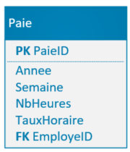
Conceptuel -> Logique
Entité -> Table
Clé composée 🔑🐙
À éviter quand c’est possible : une clé primaire composée rend plus complexe l’interaction entre certaines données. Une clé artificielle peut être créée pour la remplacer. Utiliser une clé artificielle est rarement problématique, tant que de bonnes contraintes d’intégrité l’accompagnent.

Slide 10
Conceptuel -> Logique
Entité -> Table
Attributs à valeurs multiples 📦
Si la quantité de valeurs est connue, faible et que les valeurs sont simples / courtes : on peut ajouter le nombre de champs nécessaires dans la même table.
Exemple : si chaque client peut spécifier exactement 1 ou 2 numéros de téléphone, on peut simplement créer deux champs. (Le 2e sera null si nécessaire)

Slide 11
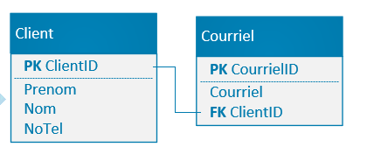
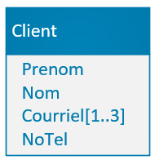
Conceptuel -> Logique
Entité -> Table
Attributs à valeurs multiples 📦
Si la quantité de valeurs est indéterminée, grande ou que les valeurs sont longues / complexes, on va plutôt créer une deuxième table. Cette deuxième table contient la donnée ainsi qu’une clé étrangère faisant référence à la clé primaire de la table principale.
Exemple : dans la table Courriel, si un client possède 3 adresses courriel, il y aura trois rangées dont la valeur de ClientID sera 3.

Slide 12
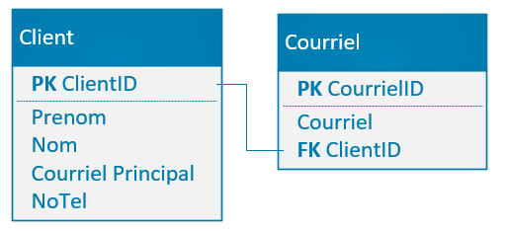
Conceptuel -> Logique
Entité -> Table
Attributs à valeurs multiples 📦
Quand une des valeurs est plus importante que les autres, on peut aussi modéliser autrement. Ainsi si un client a 3 courriels mais réponds plus rapidement à l’un d’entre eux:
Exemple : dans la table Client, il y aura le courriel le plus utilisé et dans la table Courriel il y aura les autres courriels du client.

Slide 13
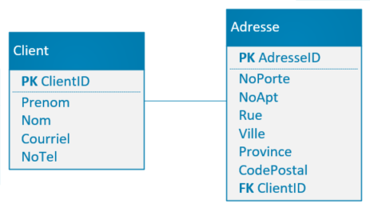
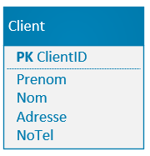
Conceptuel -> Logique
Entité -> Table
Attributs composites 🐙 : même recette que l’attribut à valeurs multiples !
L’attribut composite est simple : On met tous ses champs dans la table principale.
L’attribut composite est complexe : On crée une nouvelle table pour ses champs.
Une table avec trop de champs peut avoir un impact négatif sur les performances.
Dans cet exemple, l’adresse est divisée en 6 champs précis, alors on l’a isolée dans sa propre table.

Slide 14
Conceptuel -> Logique
Entité -> Table
Attributs dérivés et optionnels 🤔
Ces deux types d’attributs sont forcément également atomiques, composites ou à valeurs multiples. Pour le moment, on applique les mêmes recettes que dans les diapositives précédentes.
Lorsque nous aborderons les contraintes d’intégrité (semaine 3) et les déclencheurs (semaine 6) nous reviendrons sur les attributs dérivés et optionnels.

Slide 15
Conceptuel -> Logique
Relations 👄👥
Les relations doivent devenir des liens entre des clés primaires et des clés étrangères, unissant les tables que nous avons produites à l’aide des entités.
Les recettes qui suivent consisteront donc généralement à ajouter une clé étrangère dans une table et la relier à la clé primaire associée.
Gardez l’affichage des cardinalités et le verbe expliquant la relation. Cependant, vous pouvez enlever les composition et les agrégations. Gardez simplement des associations dirigées..
On se concentre sur les relations entre les clés.

Slide 16
Conceptuel -> Logique
Relations
One-To-One (1-1) : deux choix
Une entité est faible / simple : on peut carrément l’intégrer à l’autre entité.
Exemple : nous avions une relation One-To-One et l’entité Carte de membre était plutôt simple. On peut simplement intégrer les propriétés de la carte de membre dans la table du Client. Bien entendu, il ne faut pas oublier de choisir une clé primaire pour cette table.

Slide 17
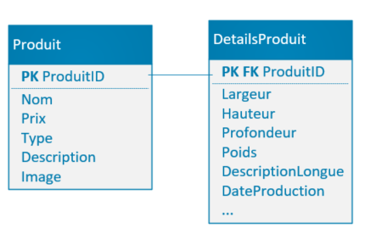
Conceptuel -> Logique
Relations
One-To-One (1-1) : deux choix
Si les deux entités sont complexes, ont un cycle de vie différent ou ont une granularité différente, il peut être intéressant de les conserver de manière séparée.
Exemple :
• La table DetailsProduit comporte tout simplement de nombreuses données supplémentaires pour les produits dans la table Produit.
• Pourquoi ne pas unir les tables ? Imaginons que la table DetailsProduit contient environ 30 propriétés : cela alourdit énormément les requêtes sur la table lorsqu’on veut simplement afficher les informations de base de beaucoup de produits.
• Dans cette situation, DetailsProduit possède une granularité beaucoup plus grande et on sépare donc les tables. Si l’utilisateur souhaite afficher tous les détails d’un produit, nous irons les chercher dans cette autre table.

Slide 18
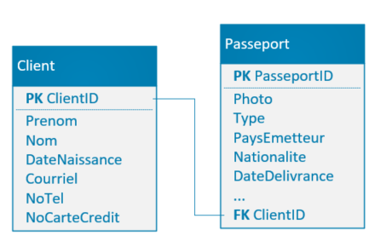
Conceptuel -> Logique
Relations
One-To-One (1-1) : deux choix
Si les deux entités sont complexes, ont un cycle de vie différent ou ont une granularité différente, il peut être intéressant de les conserver de manière séparée.
Exemple :
• Les deux entités sont suffisamment complexes pour qu’on décide de les conserver séparées pour des raisons de performance.
• Les données du passeport ont un cycle de vie unifié et limité : 5 ou 10 ans. Alors que les données du client peuvent être changées individuellement à un rythme différent. Ça peut donc être intéressant de garder les entités séparées pour cette raison.

Slide 19
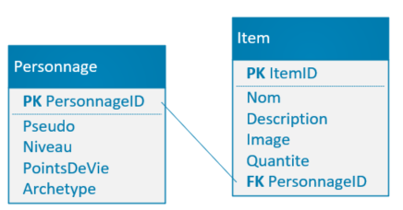
Conceptuel -> Logique
Relations
One-To-Many (1-N)
Dans ce cas, la solution est, dans la grande majorité des cas, d’ajouter une clé étrangère dans l’entité du côté Many (N) pour la relier à la clé primaire de l’entité du côté One (1).
Exemple :
• Chaque personnage peut posséder plusieurs items dans son inventaire.
• On ajoute simplement l’id du personnage dans la table des items en tant que clé étrangère.

Slide 20
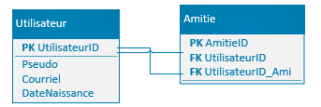
Conceptuel -> Logique
Relations
Many-To-Many (N-M)
Il faut généralement créer une toute nouvelle table qui pourra contenir des paires de clés étrangères afin de représenter les liens entre deux entités.
Exemple 1 :
• Chaque utilisateur peut être ami avec plusieurs autres utilisateurs. (Relation récursive N-M)
• On a donc simplement créé une nouvelle table (Amitie) qui contiendra toutes les paires d’utilisateurs amis.
• Pourrait-on ajouter une clé artificielle dans Amitie pour identifier chaque rangée ? Oui, on peut. C’est utile si on veut faire la liaison avec une autre entité comme Sortie pour enregistrer les sorties que feraient ces deux amis...

Slide 21
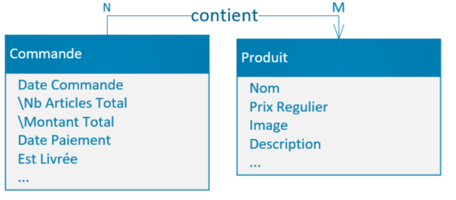
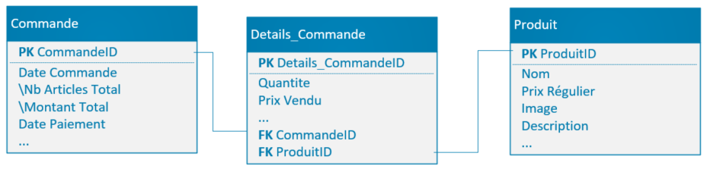
Conceptuel -> Logique
Relations
Many-To-Many (N-M)
Il faut généralement créer une toute nouvelle table qui pourra contenir des paires de clés étrangères afin de représenter les liens entre deux entités.
Exemple 2 :
• Chaque commande peut contenir plusieurs produits.
• On crée donc une table de liaison nommée Details_Commande.
On en profite même pour noter des informations supplémentaires : Qty, PrixVendu.

Slide 22
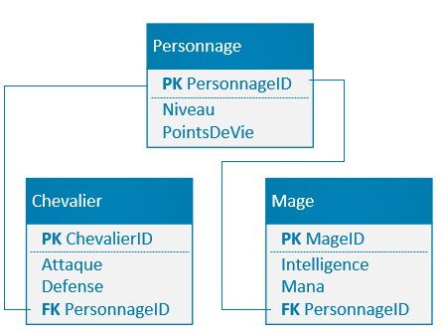
Conceptuel -> Logique
Composition et agrégation 📕📃📃📃
Mêmes recettes que pour les diapositives précédentes, selon la cardinalité.
Pour la composition, nous y reviendrons lorsque nous aborderons les contraintes d’intégrité.
Généralisation et spécialisation 🐟🐕
Une table par sous-type et une table pour le super-type.
Une clé étrangère vers le super-type dans chaque table des sous-types.
On ajoute une clé primaire aux sous-types. Elle servira pour les relations entre le sous-type et d’autres tables.

Slide 23
Clés
Récapitulons le vocabulaire associé aux clés
Clé primaire 🔑🏆 (d’une table) : Combinaison d’une ou plusieurs propriétés qui rend unique une rangée dans une table. Identifie une rangée de données. Attention, c’est la combinaison de propriétés qui doit être unique, et non chaque propriété, individuellement.
Clé étrangère 🔑🔗 : Propriété qui fait référence à une clé primaire dans une autre table.
Clé composée 🔑🐙 / Clé primaire composée : Clé primaire composée de plusieurs propriétés.
Clé artificielle 🔑🧰 : Propriété simple créée spécifiquement pour servir de clé primaire.
Clé naturelle 🔑🌳 : Propriété déjà présente au stade du modèle conceptuel et qui remplit adéquatement le rôle de clé primaire.
Dans cette table de liaison, nous avons une clé primaire composée de deux clés étrangères !
Dans cette table, nous avons une clé primaire artificielle.

